Slide 1
المدعوون الى العشاء

Slide 2
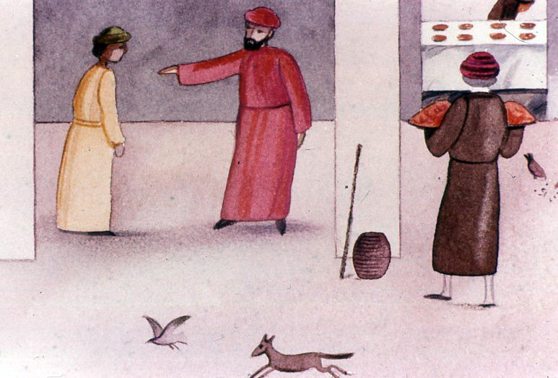

دعا رجل يوما أناسا كثيرون للعشاء . وكان قد أعد كل شيء لاستقبالهم . وأرسل خادمه يدعوهم للعشاء

Slide 3
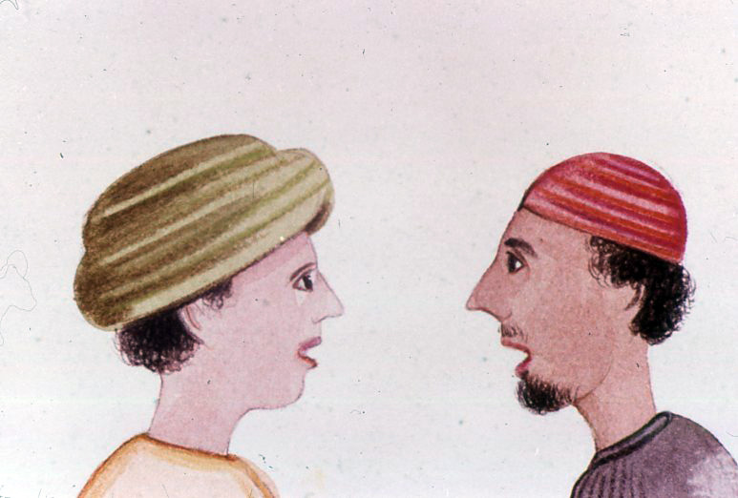
لا أستطيع أريد أن أرى حقلي الذي اشتريته أعذرني.
معلمي ينتظركم للعشاء

Slide 4
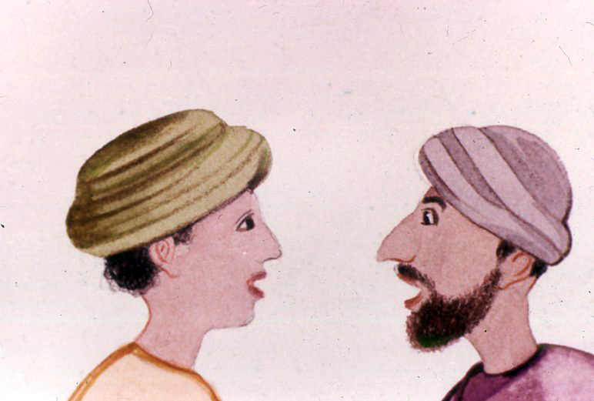
أعزرني أريد أن أجرب خمسة ازواج بقر اشتريتها
أتيت أدعوك للعشاء

Slide 5
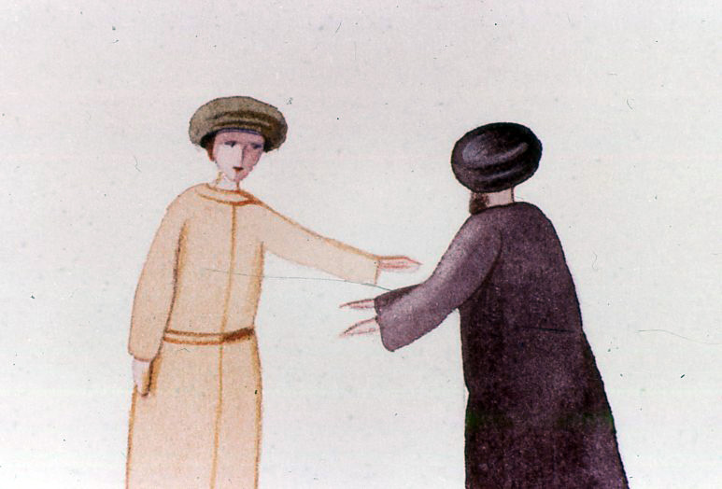
أرسلني معلمي لأدعوك الى العشاء
لا أستطيع لأني تزوجت الآن

Slide 6
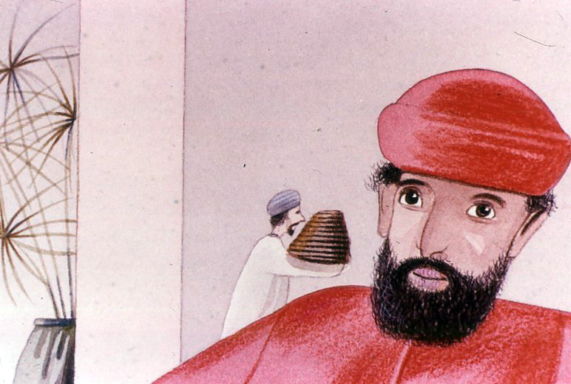
يا معلم :“ الأصدقاء أجابوا بأنهم لا يستطيعون المجيء ”

Slide 7
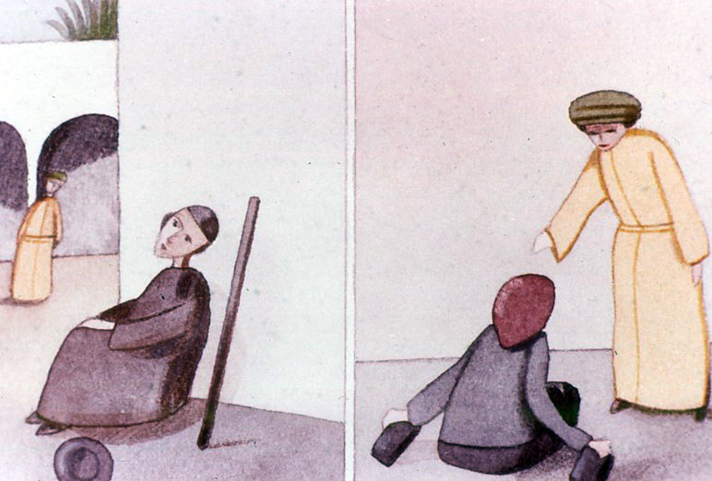
اذن اذهب الى الشوارع والساحات وادعو الفقراء والعرج والعميان والأشلاء

Slide 8
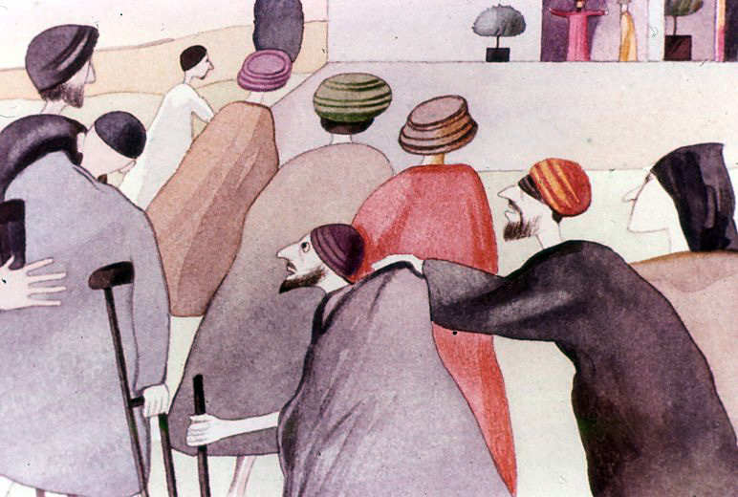
بعد قليل عاد الخادم لقد دعيتهم ويوجد أيضا أماكن فارغة أذهب الى الطريق والحقول وادعو الناس .

Slide 9
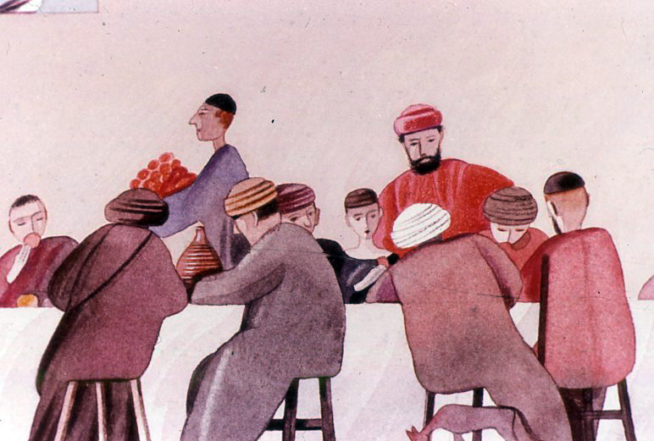
أدخلوا جميعكم أريد أن يمتلئ بيتي

